Slide 1
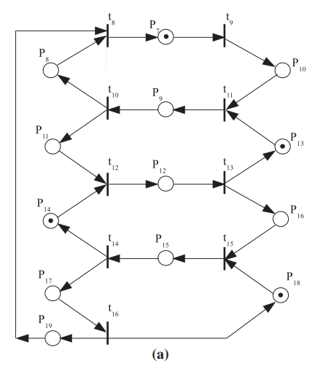
MONTEΛΟ ΔΙΑΣΩΛΗΝΩΣΗΣ

Slide 2
MONTEΛΟ ΔΙΑΣΩΛΗΝΩΣΗΣ
P7: Έξοδος τμήματος 1 έτοιμη
P8: Tμήμα 1 απασχολημένο
P9: Μετάβαση από τμήμα 2 σε τμήμα 1
P10: Τμήμα 1 κενό
P11: Τμήμα 2 κενό
P12: Mετάβαση από τμήμα 3 σε τμήμα 2
P13: Έξοδος τμήματος 2 έτοιμη
P14: Έξοδος τμήματος 3 έτοιμη
P15: Μετάβαση από τμήμα 4 σε τμήμα 3
P16: Τμήμα 3 κενό
P17: Τμήμα 4 κενό
P18: Έξοδος τμήματος 4 έτοιμη
P19: Nέα εργασία στο τμήμα 4

Slide 3
MONTEΛΟ ΔΙΑΣΩΛΗΝΩΣΗΣ
t8: Ολοκλήρωση εργασίας
t9: Δώσε τελικό αποτέλεσμα
t10: Άδειασε το τμήμα 2
t11: Μεταβίβασε τμήμα 2 σε τμήμα 1
t12: Μεταβίβασε τμήμα 3 σε τμήμα 2
t13: Άδειασε τμήμα 3
t14: Άδειασε τμήμα 4
t15: Μεταβίβασε τμήμα 4 σε τμήμα 3
t16: Συγχρόνισε

Slide 4
ΕΞΟΡΥΞΗ ΔΙΕΡΓΑΣΙΩΝ
Στόχος: Μετατροπή δεδομένων που προκύπτουν από καταγεγραμμένες κινήσεις και γεγονότα σε γνώση και ενέργειες (αποφάσεις).
Επικεντρώνεται στην ανάλυση συμπεριφοράς βάσει δεδομένων από γεγονότα.
Εξόρυξη γνώσης: ανακαλύπτει διαδικασίες, συμμόρφωση με τον τρόπο λειτουργίας, αναλύει αδιέξοδα και προτείνει βελτιώσεις.

Slide 5
ΕΞΟΡΥΞΗ ΔΙΕΡΓΑΣΙΩΝ ΚΑΙ ΔΕΔΟΜΕΝΩΝ
Η εξόρυξη δεδομένων είναι “η ανάλυση μεγάλων συνόλων δεδομένων για την εύρεση υποδειγμάτων και σχέσεων”.
H εξόρυξη διεργασιών προσθέτει την έννοια της διεργασίας στην εξόρυξη δεδομένων και αναζητά τις σχέσεις ανάμεσα σε γεγονότα- δεδομένα (παρατηρούμενη συμπεριφορά) και σε μοντέλα/

Slide 6
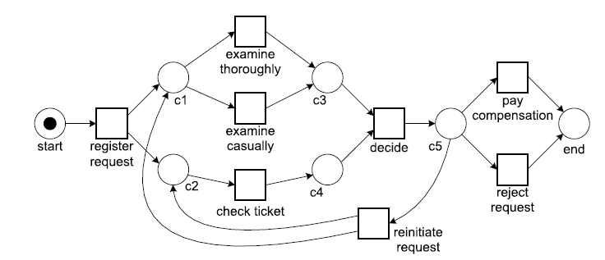
ΠΑΡΑΔΕΙΓΜΑ ΣΕΙΡΑΣ ΔΙΕΡΓΑΣΙΩΝ
Notes:
Aπό τη στιγμή της αίτησης τοποθετούνται κουπόνια στις θέσεις c1, c2.
OI C1, C2 δεν μπορούν να πυροδοτήσουν ταυτόχρονα (η μία ή η άλλη θα πυροδοτήσει). 2 μορφές εξέτασης κάθε περίπτωσης: Εξονυχιστικά (thoroughly), απλή εξέταση (casually).
Check ticket: Έλεγχος εισιτηρίου.
Decide: Προϋποθέτει ότι έχει γίνει η εξέταση της περίπτωσης και ο έλεγχος εισιτηρίου (C3, C4 έχουν από 1 κουπόνι).
Η απόφαση μπορεί να είναι: Πληρωμή αποζημίωσης (πυροδότηση της pay compensation), απόρριψη (πυροδοτεί η reject request),
Επανεξέταση της περίπτωσης (reinitiate request)

Slide 7
ΠΑΡΑΔΕΙΓΜΑ (συν.)

Slide 8
ΠΑΡΑΔΕΙΓΜΑ (συν.)
Έστω ότι μπορούμε να καταγράφουμε γεγονότα, όπου κάθε γεγονός είναι μία δραστηριότητα (μία καλά ορισμένη σειρά από βήματα) και αναφέρεται σε μία συγκεκριμένη περίπτωση. Π.χ., το τμήμα μίας αεροπορικής εταιρείας που αναλαμβάνει τις περιπτώσεις καταβολής αποζημιώσεων.
Για κάθε περίπτωση καταγράφεται ένα ίχνος (σειρά ενεργειών).
possible trace
Π.χ. μία περίπτωση μπορεί να περιλαμβάνει τις δράσεις: register request, examine casually, check ticket, decide, reinitiate request, check ticket, examine thoroughly, decide, pay compensation.

Slide 9
ΜΟΡΦΕΣ ΕΞΟΡΥΞΗΣ
Ανακάλυψη υποδειγμάτων
Συμμόρφωση
Βελτίωση
Notes:
Ανακάλυψη υποδειγμάτων: Βρίσκουμε ένα μοντέλο λειτουργίας χρησιμοποιώντας τα δεδομένα που μας δίνονται.
Συμμόρφωση: όταν αναπτυχθεί ένα μοντέλο, τότε συνεχίζουμε την καταγραφή ιχνών. Ελέγχουμε αν αυτά τα ίχνη αντιστοιχούν σε τρόπους λειτουργίας, οι οποίοι περιγράφονται ή επαληθεύονται από το μοντέλο.
Βελτίωση: Μετά τη συμμόρφωση, εξετάζουμε αν μπορούμε να βελτιώσουμε ή να μεταβάλουμε το μοντέλο έτσι ώστε να συμπεριλαμβάνει και νέους τρόπους λειτουργίας ή να ελέγχει σφάλματα.

Slide 10
ΑΝΑΛΥΣΗ ΕΝΌΣ ΚΑΤΑΛΟΓΟΥ ΕΝΕΡΓΕΙΩΝ
Ο πίνακας δείχνει μία σειρά από ενέργειες ανά περίπτωση
Διαφορετικά, κάθε περίπτωση χαρακτηρίζεται από μία σειρά ενεργειών

Slide 11
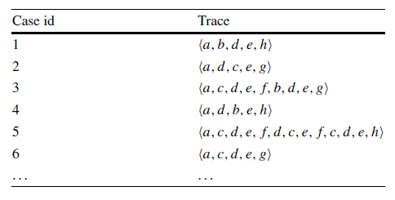
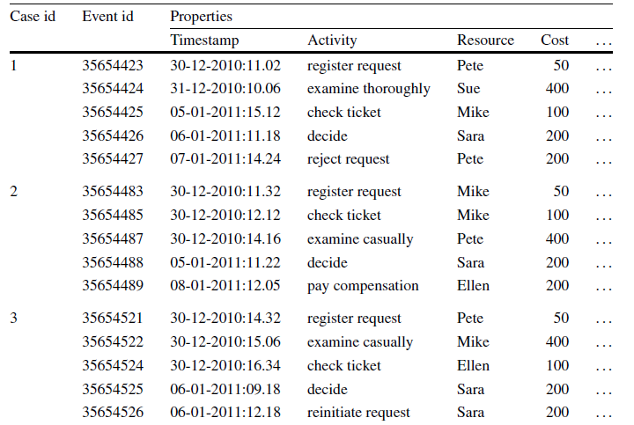
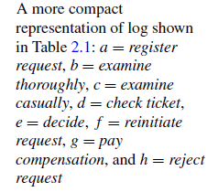
ΑΝΑΛΥΣΗ (παράδειγμα)
Notes:
Κάθε περίπτωση (αντιστοίχιση με έναν πελάτη) περιγράφεται από μία σειρά γεγονότων, ένα ίχνος (trace). Κάθε ενέργεια ξεχωριστή αντιστοιχίζεται με ένα γράμμα (ή οποιοδήποτε αναγνωριστικό),
Περίπτωση 1: To ίχνος για την περίπτωση 1 είναι <a, b, d, e, h>

Slide 12
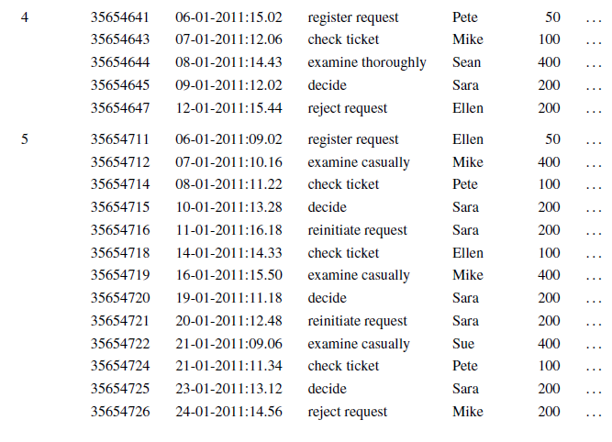
ΑΝΑΛΥΣΗ (συν.)

Slide 13
ΑΝΑΛΥΣΗ (συν.)

Slide 14
ΑΝΑΛΥΣΗ (συν.)
a ακολουθείται από τα {b,c,d}
a,b,d
a,d,c
a,c,d
Δεν υπάρχει σειρά a,b,c τα b,c έχουν μία σχέση διάζευξης.
Τα b,c,d ακολουθούνται από το e
Το e ακολουθείται από τα f, h, και g αλλά δεν υπάρχει σειρά h->g, f->g, or h->f (ένα κάθε φορά).
Τα h και g δεν ακολουθούνται από κάτι.
Το f ακολουθείται από τα b, c, d
Notes:
Η ενέργεια a μπορεί να έχει ως επακόλουθη μία εκ των b, c, d. Καμία ενέργεια δεν ακολουθεί απευθείας τον εαυτό της.
To b ακολουθείται μόνο από το d.
To c ακολουθείται μόνο από το d.
Το d ακολουθείται από το c και από το b.
To b δεν ακολουθεί το c και το c δεν ακολουθεί το b αλλά και τα 2 ακολουθούν το a.
META TO α θα ακολουθήσει ή το b ή το c
To d να ακολουθεί το a και μπορεί να ακολουθείται από τα b ή c
Όταν πυροδοτήσει το a, τότε πρέπει να πάρει κουπόνι μία θέση (c1) η οποία θα αποτελέσει είσοδο των b, c, έτσι ώστε να μπορεί κάθε φορά να πυροδοτήσει ΜΙΑ από αυτές. Επίσης, πρέπει μία άλλη θέση (c2) να πάρει κουπόνι μέσω της a, έτσι ώστε να ενεργοποιεί την d.
a-> b -> d
a-> c -> d
a->d -> b
a-> c -> c
OXI a-> b -> c
Άρα, ή θα πυροδοτήσει η d ακολουθούμενη από μία εκ των c ή b
Ή θα πυροδοτήσει μία εκ των c ή b ακολουθούμενη από την d
Tα b,c,d ακολουθούνται από το e
Μετά το e: g, h και f
Tα g,h δεν έχουν άλλους ακόλουθους. Το f ακολουθείται από τα (b ή c) και από το d.
Άρα, η μετάβαση f να δίνει κουπόνια στις θέσεις εισόδου των b ή c (c1) και d (c2)

Slide 15
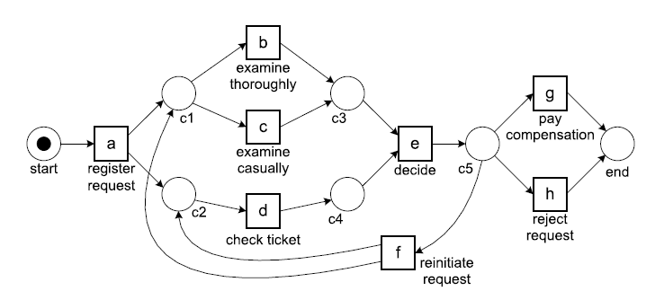
ΑΝΑΛΥΣΗ (συν.)
a3 ακολουθείται από τα {b,c,d}
a,b,d
a,d,c
a,c,d
Δεν υπάρχει σειρά a,b,c τα b,c έχουν μία σχέση διάζευξης.
Τα b,c,d ακολουθούνται από το e
Το e ακολουθείται από τα f, h, και g αλλά δεν υπάρχει σειρά h->g, f->g, or h->f (ένα κάθε φορά).
Τα h και g δεν ακολουθούνται από κάτι.
Το f ακολουθείται από τα b, c, d

Slide 16
ΑΝΑΛΥΣΗ (συν.)
Όλες αυτές οι ακολουθίες είναι εφικτές στο μοντέλο μας
Επίσης, και άλλες που δεν φαίνονται στους πίνακες: a, d, c, e, f, b, d, e, g και a, c, d, e, f, c, d, e, f, c, d, e, f, c, d, e, f, b, d, e, g.
Στόχος
Όχι μόνο να παρουσιαστεί ένα μοντέλο
Γενίκευση συμπεριφοράς και έλεγχος

Slide 17
ΆΛΛΟ ΠΑΡΑΔΕΙΓΜΑ
2 ίχνη a, b, d, e, h και a, d, b, e ,h, i.e., οι περιπτώσεις 1 ως 4 του προηγούμενου πίνακα.
Το a ακολουθείται από τα b,d
Υπάρχουν ακολουθίες b,d ή d,b άρα δεν είναι διαζευκτικά (απαιτούνται 2 μεταβάσεις)
Τα b, d ακολουθούνται από το e, το οποίο ακολουθείται από το h.
Τα b και d εκτελούνται με οποιαδήποτε σειρά.

Slide 18
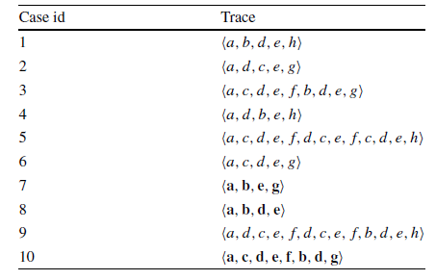
ΣΥΜΜΟΡΦΩΣΗ
ΑΝΑΛΥΣΤΕ ΤΙΣ ΠΕΡΙΠΤΩΣΕΙΣ 7-10
Notes:
7 . <a, b, e, g>
Καταγραφή αίτησης, εξονυχιστική εξέταση, προώθηση προς απόφαση, πληρωμή.
Πρόβλημα: ΔΕΝ έχει καταγραφεί έλεγχος εισιτηρίου
Καταγραφή ενός περιστατικού στο οποίο δεν έχει γίνει σωστή διαχείριση Ή το τμήμα μπορεί να λαμβάνει αποφάσεις χωρίς έλεγχο εισιτηρίων (Σε αυτή την περίπτωση απαιτείται βελτίωση- αλλαγή του μοντέλου).
8. <a, b, d,e> Ημιτελές διότι δεν έχει καταγραφεί απόφαση.
9. Καταγραφή αίτησης, έλεγχος εισιτηρίου, τυπική εξέταση, απόφαση, επανέλεγχος, έλεγχος εισιτηρίου, τυπικός έλεγχος,, απόφαση, επανέλεγχος, εξονυχιστικός έλεγχος…..
10. Μη φυσιολογική λειτουργία, κατά την έννοια ότι η τελική απόφαση δεν έχει ληφθεί από τον αρμόδιο (παρακάμφθηκε το e)

Slide 19
ΑΛΓOΡΙΘΜΟΣ – a
Έστω L ένα σύνολο καταγεγραμμένων γεγονότων event log. Απεικόνιση του L σε ένα αντιπροσωπευτικό μοντέλο.
Πχ: L1 = [(a, b, c, d)³, (a, c, b, d)², (a, e, d)]
Σχέσεις >L1 άμεση ακολουθία
>L1 = (a, b), (a, c), (a, e), (b, c), (b, d), (c, b), (c, d), (e, d)
→L1= (a, b), (a, c), (a, e), (b, d), (c, d), (e, d). Ίδιο με πριν με εξαίρεση τις αναστροφές.
#L1 = (a, a), (a, d), (b, b), (b, e), (c, c), (c, e), (d, a), (d, d), (e, b), (e, c), (e, e). Όχι άμεσες ακολουθίες.
||L1= (b, c), (c, b), Αναστροφές
Notes:
> L1: Για καθένα από τα συμβάντα βρίσκουμε όλους τους άμεσους ακόλουθους.
-> L1: Υποσύνολο του > από όπου έχουμε εξαιρέσει τις αντιστροφές, πχ το c ακολουθεί το b και το b ακολουθεί το c
|| L1: Αντιστροφές (b,c), (c,b)
#L1: Για κάθε συμβάν, ποια συμβάντα δεν είναι άμεσα επακόλουθα

Slide 20
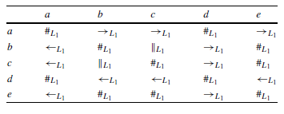
ΑΛΓΟΡΙΘΜΟΣ - ΣΥΝΕΧΕΙΑ
>L1 = (a, b), (a, c), (a, e), (b, c), (b, d), (c, b), (c, d), (e, d)
→L1= (a, b), (a, c), (a, e), (b, d), (c, d), (e, d).
#L1 = (a, a), (a, d), (b, b), (b, e), (c, c), (c, e), (d, a), (d, d), (e, b), (e, c), (e, e). ||L1= (b, c), (c, b)
Αποτύπωμα του L1

Slide 21
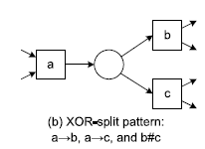
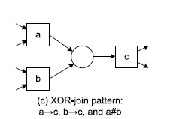
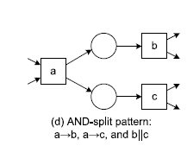
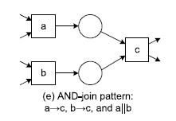
ΜΕΤΑΦΡΑΣΗ ΣΕ ΜΟΝΤΕΛΟ
Το b και το c ακολουθούν το a αλλά όχι το ένα το άλλο, ένα από τα 2 θα συμβεί
Το c ακολουθεί τα a και b και αυτά τα 2 δεν ακολουθούν το ένα το άλλο
Το c και το b ακολουθούν το a αλλά μπορεί το ένα να ακολουθεί το άλλο (και οι 2 θέσεις παίρνουν κουπόνι)
Το c ακολουθεί τα a και b και τα a, b μπορούν το ένα να ακολουθεί το άλλο

Slide 22
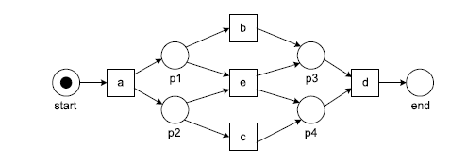
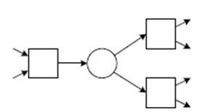
ΜΕΤΑΦΡΑΣΗ ΣΕ ΜΟΝΤΕΛΟ (συν.)
b,c,e fακολουθούν το a.
b, e δεν ακολουθούν το ένα το άλλο
c, e δεν ακολουθούν το ένα το άλλο
Notes:
Υπάρχει μία αντιστροφή μεταξύ των b,c: Επομένως, το b,c πρέπει να έχουν διαφορετικές θέσεις εισόδου. Από την άλλη, το e δεν ακολουθεί ή ακολουθείται από τα b,c επομένως πρέπει να έχει κοινές θέσεις εισόδου με καθένα από αυτά ξεχωριστά.

Slide 23
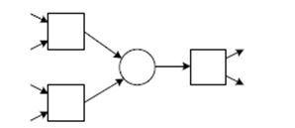
ΜΕΤΑΦΡΑΣΗ ΣΕ ΜΟΝΤΕΛΟ (συν.)
d ακολουθεί τα b,c,e.
b, e δεν ακολουθούν το ένα το άλλο
c, e δεν ακολουθούν το ένα το άλλο

Slide 24
ΠΑΡΑΔΕΙΓΜΑ ΕΞΟΥΡΥΞΗΣ ΔΙΕΡΓΑΣΙΩΝ ΜΕ ΠΡΟΣΘΗΚΗ ΧΡΟΝΙΣΜΟΥ
<1, ΑΑ, Χαμένη Πτήση, (ΑΒ), (Καταγραφή), 0>
[0…6]
[0…5]
[0…3]
[0…2]
[0…2]
[0…3]
[0…1]
[0…2]
Έστω ότι οι χρόνοι εκτέλεσης δίνονται. Ας υποθέσουμε ότι το πρώτο κουπόνι είναι αυτό που δίνεται.
Πυροβολεί η reg request. Ένα κουπόνι θα πάει στο C1 ένα στο C2. Έστω το C1 ενημερώνεται σε χρόνο 1 το C2 σε χρόνο 2.
Notes:
ΛΟΓΙΚΗ: Ξεκινάμε από κατηγορίες κουπονιών και όταν
Δύο ή περισσότερες θέσεις «τροφοδοτούν την ίδια μετάβαση και οι θέσεις αυτές περιέχουν διαφορετικού τύπου κουπόνια, τότε τα δύο κουπόνια ενώνονται σε ένα το οποίο είναι η τομή τους.
Όταν μία θέση είναι είσοδος σε μία μετάβαση η οποία έχει ως έξοδο 2 ή περισσότερες θέσεις τυπικά έχουμε διάσπαση.
Τύπος Κουπονιού που ορίζουμε αρχικά είναι ο εξής:
<Αριθμός Αίτησης, Ονοματεπώνυμο Αιτούντος, Υπόθεση, Υπάλληλοι, Εργασίες, Χρόνος>
Κάποια στιγμή πυροβολεί η register request. Επιλέγεται ένας χρόνος από [0..2] έστω 1
C1=<1, AA, Χαμένη Πτήση, (ΑΒ), Καταγραφή, 1>
C2=<1, AA, Χαμένη Πτήση, (ΑΒ), Καταγραφή, 1>
C1: Θα πυροδοτήσει είτε η examine thoroughly είτε η examine casually. Η επιλογή σε ένα πρόγραμμα προσομοίωσης θα γίνει τυχαία. Έστω ότι η πρώτη έχει χρόνο 2.5 ενώ η δεύτερη σε χρόνο 2. Με μία τυχαία τιμή [0/1] επιλέγεται τυχαία η causal.
C2: Έστω ότι η check ticket με τυχαίο αριθμό από το διάστημα [0..1] αποφασίζεται ότι θα εκτελεστεί σε χρόνο 1.
Έχουμε 2 μεταβάσεις ενεργές, η πρώτη έχει χρόνο 2 (examine casually) η δεύτερη έχει χρόνο 1 (check ticket).
Άρα, η check ticket εκτελείται και τοποθετεί ένα κουπόνι στη θέση c4: C4=<1, AA, Χαμένη Πτήση, (ΑΒ, ΑΔ), (Καταγραφή, Έλεγχος Εισιτηρίου), 1+1>
Όταν εκτελείται η examine casually και τοποθετεί ένα κουπόνι στη θέση C3: C3=<1, AA, Χαμένη Πτήση, (ΑΒ, ΑΕ), (Καταγραφή, Πρόχειρη Εξέταση), 1+2>
H μοναδική ενεργή μετάβαση είναι η decide. Έστω ότι η απόφαση μπορεί να πάρει από 0 ως 3 χρονικές μονάδες. Έστω ότι επιλέγεται τυχαία η τιμή 3.
ΠΟΤΕ θα πυροδοτήσει η decide;
Το κουπόνι του C4 έχει τιμή χρόνου ίση με 2 ενώ του C3 έχει τιμή ίση με 3. Η decide δεν μπορεί να πυροδοτήσει σε χρόνο 2, επειδή ακριβώς εκείνη τη στιγμή δεν υπάρχει κουπόνι στη θέση C3. Επομένως, η decide πυροδοτεί στον μέγιστο χρόνο μεταξύ των δύο θέσεων εισόδου της, δηλαδή στον χρόνο 3 και φυσικά επειδή ο χρόνος πυροδότησης είναι 3 (τυχαία τιμή) τα αποτελέσματά της θα είναι ορατά σε χρόνο 3+3= 7. Στη θέση C5 θα τοποθετηθεί ένα κουπόνι που είναι η ένωση των
C3, C4: <1, AA, Χαμένη πτήση, (ΑΒ, ΑΔ, ΑΒ, ΑΕ), (Καταγραφή, Έλεγχος Εισιτηρίου, Καταγραφή, Πρόχειρη Εξέταση), [max(1+1, 1+2)] + 4> =
<1, AA, Χαμένη πτήση, (ΑΒ, ΑΔ, ΑΒ, ΑΕ), (Καταγραφή, Έλεγχος Εισιτηρίου, Καταγραφή, Πρόχειρη Εξέταση), 7>
Λήψη Απόφασης
Η λήψη απόφασης για το πρόγραμμα της προσομοίωσης είναι τυχαία. Επιλέγεται τυχαία ένας εκ των ακέραιων αριθμών 1-3, ο οποίος αντιστοιχεί σε μία πιθανή απόφαση:
1 -> Αποζημίωση
2 -> Απόρριψη
3 -> Πληρωμή
Έστω ότι ο αριθμός που κληρώνεται είναι 1.
Το κουπόνι της θέσης c5 θα τερματίσει, θα πάει στη θέση end. ΠΟΤΕ; Ανάλογα με την τιμή του αριθμού που θα επιλεγεί τυχαία μεταξύ των αριθμών [0..5] που αφορούν στην πυροδότηση της αποζημίωσης. Έστω ότι αυτός ο χρόνος είναι 5.
End: <1, AA, Χαμένη πτήση, (ΑΒ, ΑΔ, ΑΒ, ΑΕ), (Καταγραφή, Έλεγχος Εισιτηρίου, Καταγραφή, Πρόχειρη Εξέταση, Αποζημίωση), 7+5>
Στατιστικά και άλλα στοιχεία που μπορούμε να κρατήσουμε:
Μέσος χρόνος λεπτομερούς εξέτασης
Μέσο χρόνο συγκεκριμένου υπαλλήλου για λεπτομερή εξέταση
Μέσος χρόνος πρόχειρης εξέτασης
Μέσο χρόνο συγκεκριμένου υπαλλήλου για πρόχειρη εξέταση
Μέσος χρόνος ελέγχου εισιτηρίου
Μέσο χρόνο συγκεκριμένου υπαλλήλου για ελέγχου εισιτηρίου
Μέσο χρόνο λήψης απόφασης (ΟΛΕΣ τις αιτήσεις)
Μέσο χρόνο λήψης απόφασης για κάθε υπάλληλο (Συνολική αποδοτικότητα)
Συνολικό χρόνο που έχει εργαστεί το τμήμα για τέτοιες αιτήσεις.
Όλα τα παραπάνω σε περιπτώσεις επανεξετάσεων των υποθέσεων.
Αν επιλεγεί ο αριθμός 3, δηλαδή επιλεγεί η διαδικασία επανεξέτασης της υπόθεσης (reinitiate request) τότε έχουμε περίπτωση όπου μία μετάβαση έχει ως έξοδο δύο θέσεις, τις c1, c2. Έστω ότι η reinitiate request εκτελείται σε χρόνο 2.
C5= <1, AA, Χαμένη πτήση, (ΑΒ, ΑΔ, ΑΒ, ΑΕ), (Καταγραφή, Έλεγχος Εισιτηρίου, Καταγραφή, Πρόχειρη Εξέταση), 7>
Όταν πυροδοτήσει η reinitiate request, τότε ένα κουπόνι θα πάει στη θέση c1 και ένα κουπόνι στη θέση c2. Διάσπαση:
C1 = <AA. Χαμένη Πτήση, (ΑΒ, ΑΔ), (Καταγραφή, Εξέταση), 7+5>
C2 = <AA, Χαμένη Πτήση, (ΑΒ, ΑΕ), (Καταγραφή, Έλεγχος Εισιτηρίου,) 7+5>

